Slide 1
Programme de formation du Mécanisme d’investissement en faveur de la résilience climatique en Afrique (AFRI-RES) du Deuxième Plan d’action prioritaire (PAP II) du Programme de développement des infrastructures en Afrique (PIDA) Module 3: Intégration des directives relatives à la résilience au changement climatique à la mise en œuvre des projets routiers

Slide 2
Structure du module
Objectifs du module
Définir les attentes et la portée de la résilience climatique
Évaluation du risque climatique et de la vulnérabilité concernant les routes
Mesures d’adaptation et options permettant d’accroître la résilience des projets routiers au changement climatique
Solutions écologiques et étude de cas
Recommandations

Slide 3
Objectifs d’AFRI-RES et du programme de formation
Objectif du Mécanisme d’investissement en faveur de la résilience climatique en Afrique (AFRI-RES) : Renforcer la capacité des institutions africaines (administrations centrales, organisations de bassins fluviaux, communautés économiques régionales, pools énergétiques et praticiens du développement) à planifier, concevoir et mettre en œuvre des investissements résilients à la variabilité et au changement climatique dans des secteurs sélectionnés.
Objectifs du programme de formation :
Apporter des informations sur les risques climatiques pour les infrastructures africaines
Faire comprendre la résilience climatique, ses attributs et les directives connexes
Former les participants à l’utilisation des attributs de résilience et des directives relatives à la résilience climatique pour le secteur routier déjà développés par la Banque mondiale dans le cadre du programme AFRI-RES
Développer la capacité à suivre et évaluer les projets pour l’adoption des attributs de la résilience climatique afin de garantir les impacts prévus des projets
Promouvoir des mesures de résilience climatique pour améliorer la qualité et la durabilité des projets
Augmenter la capacité de gestion adaptative des projets, afin d’intégrer les nouvelles informations et connaissances sur la résilience climatique, pertinentes pour les projets.

Slide 4
Objectifs du module 3
À l’issue du module 3, les participants
Comprendront la résilience climatique, ses attributs et les directives connexes
Promouvront des mesures de résilience pour améliorer la qualité et la durabilité des projets

Slide 5
Définir les attentes et la portée
L’adaptation ex ante de la planification et de la conception des infrastructures offre un grand potentiel de réduction des impacts du changement climatique sur les infrastructures dans des futurs plus secs, et permet de mieux tirer parti d’une plus grande disponibilité de l’eau dans des futurs plus humides (BM, ECRAI).
Qu’est-ce qui pourrait être influencé par le changement climatique ?
Perturbation du réseau routier africain et coûts économiques
Augmentation des coûts d’entretien
Réduction de la durée de vie des routes et des ponts
Destruction de segments de routes et de ponts
Implications pour la sécurité alimentaire
Sur quoi les mesures de résilience climatique doivent-elles porter ?
Quelles sont les variables à prendre en compte ?
Quelles informations et conseils seront-ils fournis par le gouvernement ?

Slide 6
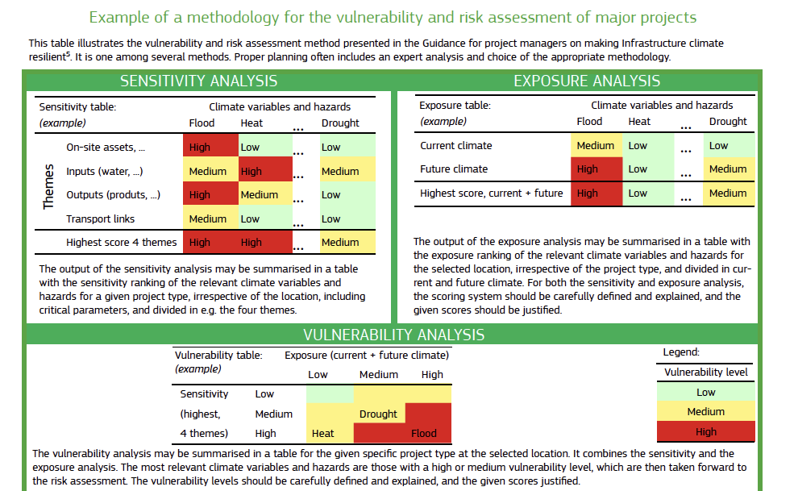

Slide 7
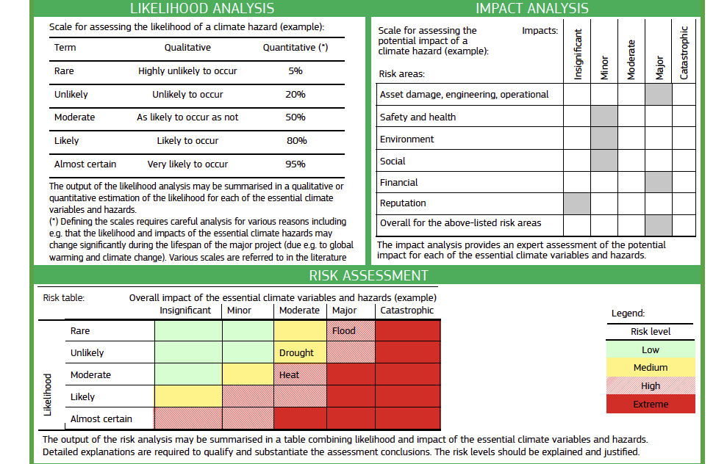

Slide 8
Source : Commission européenne, Changement climatique et grands projets : Outline of the climate change related requirements and guidance for major projects in the 2014-2020 programming period

Slide 10
Que faut-il pour intégrer le changement climatique dans la conception des projets routiers ?
Un ensemble de projections climatiques à échelle réduite pour la région géographique concernée par le projet ou le pays.
Des informations sur les coûts d’investissement et d’entretien de référence pour la construction de routes selon des spécifications de conception différentes.
Un modèle simple de conception et de coût du projet, pouvant reproduire les estimations de coûts des études de préfaisabilité existantes et d’estimer la manière dont les coûts varieraient en fonction de spécifications de conception alternatives intégrant l’adaptation. Si la complexité de la conception empêche l’élaboration d’un modèle simple de conception et de coût, plusieurs estimations de conceptions alternatives pourraient être développées en utilisant des outils plus détaillés.

Slide 11
Mesures d’adaptation proactive - Routes asphaltées
Variable climatique | Impacts | Mesures potentielles de résilience/adaptation
Température | L'augmentation de la température entraîne un vieillissement accéléré du liant. | Construire des joints denses (par ex. joints de sable, joints d'Otta, joints du Cap)
 | L'augmentation de la température entraîne l'orniérage (de l'asphalte), le ressuage et le charriage (des joints). | Utilisation de liants de bitume de base avec des points de ramollissement plus élevés pour les joints de surface et les enrobés.
Notes:
Source: Raffaello Cervigni, Andrew Losos, Paul Chinowsky, and James E. Neumann. Enhancing the Climate Resilience of Africa’s Infrastructure: The Roads and Bridge Sector. Africa Development Forum series. Washington, DC: World Bank. doi: 10.1596/978-1-4648-0466-3. License: Creative Commons Attribution CC BY 3.0 IGO

Slide 12
Mesures d’adaptation proactive - Routes asphaltées
Variable climatique | Impacts | Mesures potentielles de résilience/adaptation
Précipitations et inondations | L'augmentation des précipitations entraîne une augmentation de la teneur moyenne en humidité des couches sous-sous-jacentes et une réduction de la capacité de charge. | Ajouter des accotements asphaltés plus larges pour améliorer le drainage de surface. Augmenter la résistance de la base (épaisseur et/ou qualité) pour accroître la protection des couches de fondation.
 | Emportements et débordements de cours d'eau sur la route | Augmenter la période de retour de conception de l'inondation en augmentant la taille des ponceaux (dans la plupart des cas, il faudra surélever la route pour permettre l'installation d'un ponceau plus large).
Notes:
Source: Raffaello Cervigni, Andrew Losos, Paul Chinowsky, and James E. Neumann. Enhancing the Climate Resilience of Africa’s Infrastructure: The Roads and Bridge Sector. Africa Development Forum series. Washington, DC: World Bank. doi: 10.1596/978-1-4648-0466-3. License: Creative Commons Attribution CC BY 3.0 IGO

Slide 13
Mesures d’adaptation proactives - Routes non asphaltées
Variable climatique | Impacts | Mesures potentielles de résilience/adaptation
Précipitations et inondations | L'augmentation des précipitations entraîne une augmentation de la teneur moyenne en humidité dans les couches de fondation et une réduction de la capacité de charge | Augmenter l'épaisseur de la couche de roulement en gravier pour augmenter la couverture et protéger les couches de fondation.
 |  | Améliorer la route en la revêtant.
 | Emportements et débordements de cours d'eau sur la route | Améliorer la conception de la période de l’intervalle de récurrence des inondations en augmentant la taille des ponceaux (dans la plupart des cas il faudra surélever la route pour Installer le ponceau en dessous).
Notes:
Source: Raffaello Cervigni, Andrew Losos, Paul Chinowsky, and James E. Neumann. Enhancing the Climate Resilience of Africa’s Infrastructure: The Roads and Bridge Sector. Africa Development Forum series. Washington, DC: World Bank. doi: 10.1596/978-1-4648-0466-3. License: Creative Commons Attribution CC BY 3.0 IGO

Slide 14
Solutions écologiques
Quelles sont les solutions écologiques proposées pour l’adaptation et la résilience ?
Les solutions écologiques sont des activités associées à la protection, la gestion, l’amélioration et la restauration de la nature, permettant de réaliser des infrastructures résilientes au changement climatique
Les solutions écologiques peuvent être utilisées pour sauvegarder les infrastructures traditionnelles existantes tout en améliorant la résilience et les avantages communs (par exemple, atténuation du changement climatique, soutien de la biodiversité et des moyens de subsistance locaux, sécurité alimentaire et de l’eau).
Pourquoi choisir les solutions écologiques comme mesure d’adaptation ?
Assurer la durabilité des infrastructures
Protection contre les risques
Garantir l’accès aux services de base et aux moyens de subsistance.

Slide 15
Solutions écologiques et infrastructures routières : Étude de cas en Haïti
Problème à résoudre : De fortes pluies, des inondations et des glissements de terrain ont détruit les réseaux routiers, rendant certaines zones de l’île inaccessibles et entraînant des réparations et un entretien coûteux.
Source : AAE, Solutions basées sur la nature pour des infrastructures routières résilientes en Haïti.

Slide 16
Recommandations en matière de politique
Intégrer le changement climatique dans la gestion du patrimoine routier En mettant l’accent sur l’institutionnalisation de la gestion régulière des routes et du financement de l’entretien qui intègre la résilience climatique dans la gestion des actifs routiers.
Solutions de conception technique pour une résilience efficace à long terme. Investir
de manière proactive dans l’amélioration des chaussées pour renforcer leur résistance à l’augmentation de la température est économiquement justifié dans la plupart des projections climatiques, même sans prendre en compte le coût de l’augmentation du temps de perturbation. L’adaptation proactive aux précipitations et aux inondations est plus coûteuse et mieux justifiée, compte tenu de la perturbation du volume de la circulation et des liens économiques.
Les solutions écologiques ou les solutions hybrides pourraient offrir des mesures d’adaptation rentables pour les inondations, en particulier si l’on tient compte des avantages communs.

Slide 17
Recommandations spécifiques du PIDA
Les projets de transport routier du PIDA pourraient inclure dans la phase de conception des dispositions prenant en compte la réalisation de joints résistants aux fortes températures, dans la construction des routes.
Évaluer le calendrier optimal pour la mise en œuvre d’actions d’adaptations aux précipitations et aux inondations dans les projets du PIDA.
Exiger que les développeurs de projets effectuent des évaluations des risques climatiques pour les projets de routes et de ponts. Assurer le suivi en utilisant des scénarios individuels pour les projections climatiques, et une ingénierie plus détaillée pour les analyses au niveau des projets.
Identifier les réseaux routiers critiques dans le système existant, y compris les ponts, et établir un statut prioritaire pour les risques climatiques et les analyses financières pour ces segments d’infrastructures.
Identifier les points sensibles du système de transport existant - routes et ponts - et examiner les prévisions climatiques pour déterminer les tendances préoccupantes concernant la température, les précipitations, les inondations, les affouillements liés aux eaux de ruissellement ou au débordement des cours d’eau. Mettre à jour les normes de construction pour intégrer ces facteurs.
Intégrer l’évaluation de la vulnérabilité dans une série de projets d’infrastructures routières.

Slide 18
Groupes de discussion par aléa
Chaleur
Forte pluie
Inondations
Des mesures ont-elles déjà été prises pour faire face à cet aléa ?
Quels types d’actions pourraient-elles être mises en œuvre maintenant sur le projet PIDA ?

Slide 19
Ressources
World Bank, Enhanced Climate Resilience of Africa’s Infrastructure
Raffaello Cervigni, Andrew Losos, Paul Chinowsky, and James E. Neumann. Enhanced Climate Resilience of Africa’s Infrastructure : The Roads and Bridge Sector. Africa Development Forum series. Washington, DC : Banque mondiale. doi : 10.1596/978-1-4648-0466-3. License: Creative Commons Attribution CC BY 3.0 IGO
Commission européenne, Changement climatique et grands projets : Outline of the climate change related requirements and guidance for major projects in the 2014-2020 programming period
AAE, Solutions basées sur la nature pour des infrastructures routières résilientes en Haïti.
Banque asiatique de développement Guidelines for climate proofing investment in the transport sector: Road infrastructure projects.
Mandaluyong City, Philippines: Banque africaine de développement (2011).

